Slide 1
Мини-исследовательская работа «Нечистая сила в повести Н.В. Гоголя «Заколдованное место»
Выполнила Химяк Олеся,
ученица 5 класса МОУ Холбонской СОШ

Slide 2
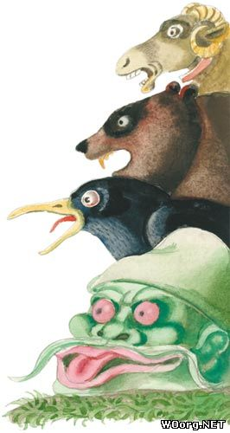
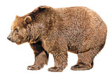
Нечистая сила
Медведь – родной брат лешему. Его иногда и называют лешим или лесным чертом. Некоторые лесные духи имеют облик медведя. В христианской символике олицетворяет зло, дьявольские силы.

Slide 3
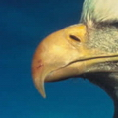
Птичий нос - фантастическое существо,
придуманное Гоголем: птичий нос без тела. Символика птицы многообразна, некоторые были посредниками между миром мертвых и живых.

Slide 4
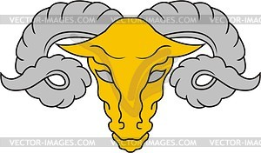
Баранья голова – в
фольклоре нечто пустое,
никчемное. Имеет также
отношение к демонологии: один из демонов изображался с
тремя головами, одна из
которых была бараньей.

Slide 5
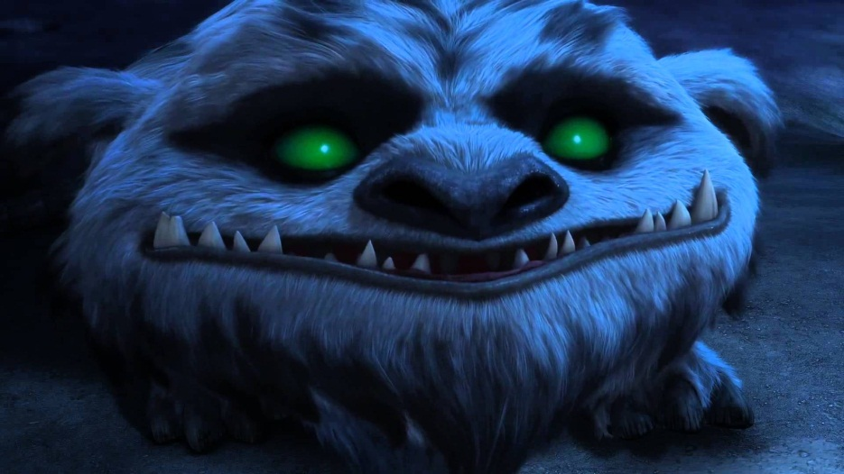
Харя – дурное, отвратительное лицо, рожа, тварь. Маска, личина и самый окрутник, наряженный,переряженный.
Всякая харя (Хавронья) сама себя хвалит.

